Slide 1
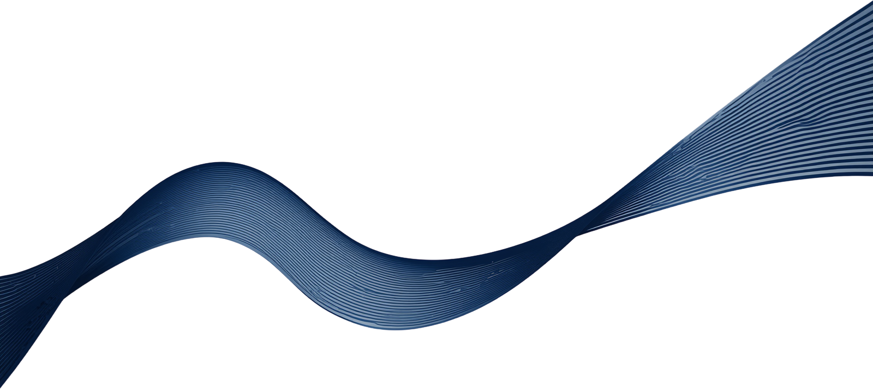

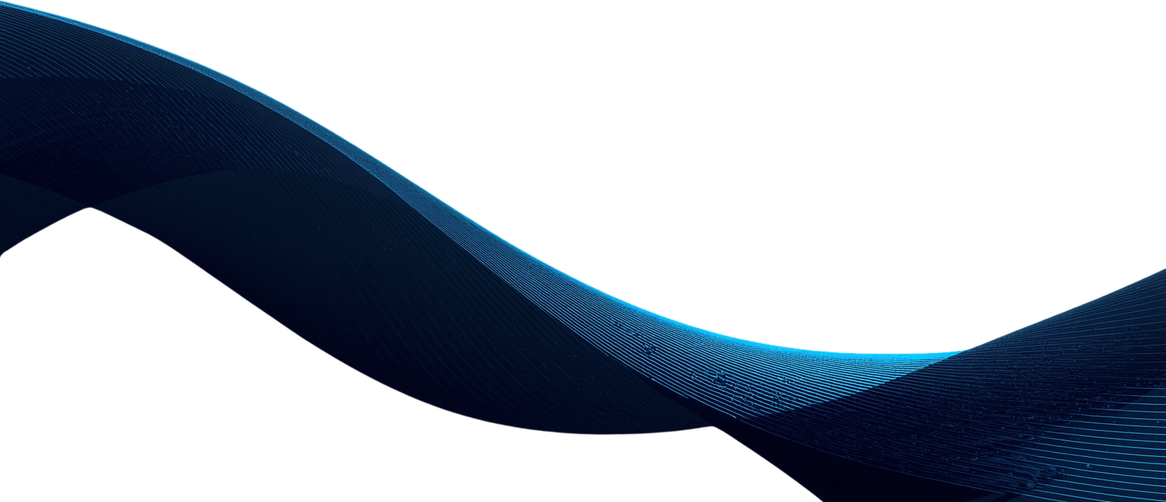
PROJETO INTEGRADOR
ZÊNITE
CURSO TÉCNICO EM INFORMÁTICA PARA INTERNET

Slide 2
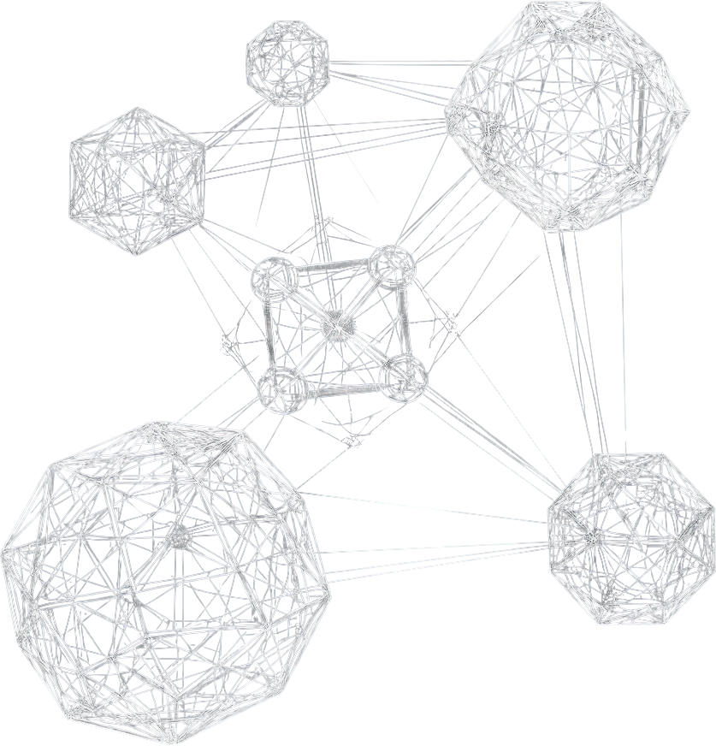
INTRODUÇÃO
Zênite é um site institucional, desenvolvido para o Projeto Integrador do curso Técnico em Informática para Internet do SENAC.
Se trata de uma empresa fictícia de inteligência preditiva, voltada para antecipação de catástrofes climáticas e planejamento urbano resiliente.

Slide 3

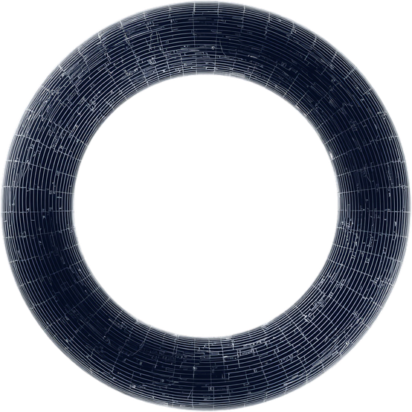

OBJETIVO
Com base na proposta do tema, os principais objetivos do projeto giravam em torno de:
Apresentar a empresa e sua proposta.
Direcionar o usuário para o canal de atendimento.
Aplicar boas práticas de desenvolvimento web.

Slide 4


TECNOLOGIAS UTILIZADAS
Durante toda a elaboração foram utilizados diferentes tecnologias para refinar todo o projeto, assim fazendo com que ele fosse construído de maneira clara e bem estruturada.
HTML semântico
CSS moderno
JavaScript
AOS
EmailJS
Figma
Photoshop
GitHub

Slide 5

DESENVOLVIMENTO WEB
Para a elaboração das páginas web foram utilizadas tecnologias fundamentais, garantindo leveza, acessibilidade e performance preditiva. Sendo elas:
HTML = 38.1%: Responsável por toda a estruturação de conteúdo.
CSS = 45.5%: Garantindo toda a estilização, das interfaces e deixando responsivas.
JavaScript = 16.4%: Fazendo com que haja todo o comportamento dinâmico do site.

Slide 6

ESTRUTURA DO SITE
A princípio o projeto contaria com seis páginas, mas devido ao tempo para entrega reduzimos o projeto em três páginas, sendo elas:
Home: Apresentação do projeto e proposta de valor.
Sobre: Explicação detalhada sobre a plataforma.
Contato: Página de conversão e principais dúvidas.

Slide 7
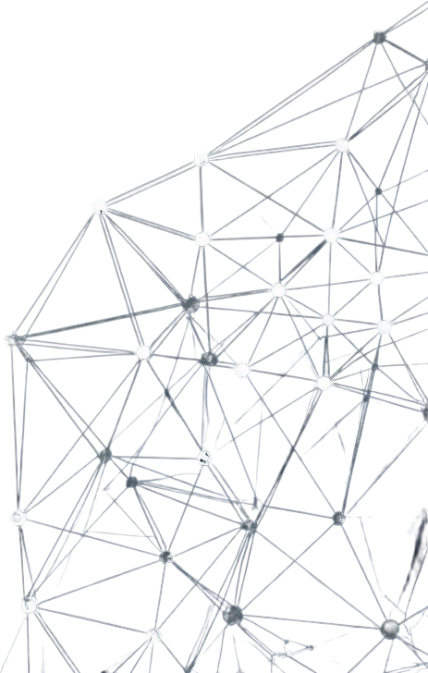
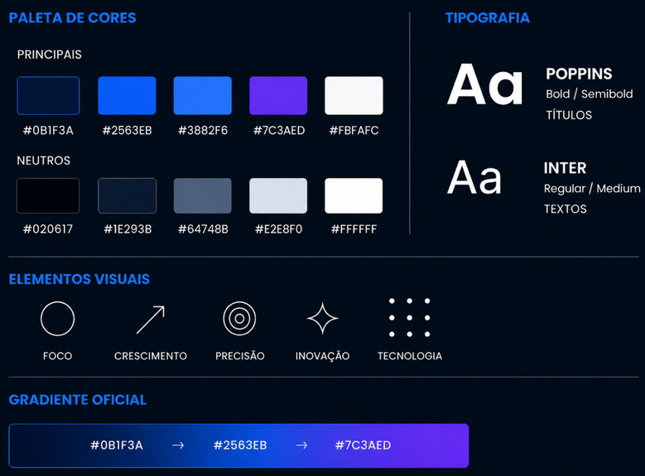

IDENTIDADE VISUAL (MOODBOARD)
A identidade visual do projeto segue uma linha tecnológica e contemporânea, com foco em clareza e sofisticação.
Direcionamento Criativo:
Crescimento contínuo.
Tecnologia e inovação.
Precisão de dados.
Visão de futuro.
Impacto social e urbano.

Slide 8
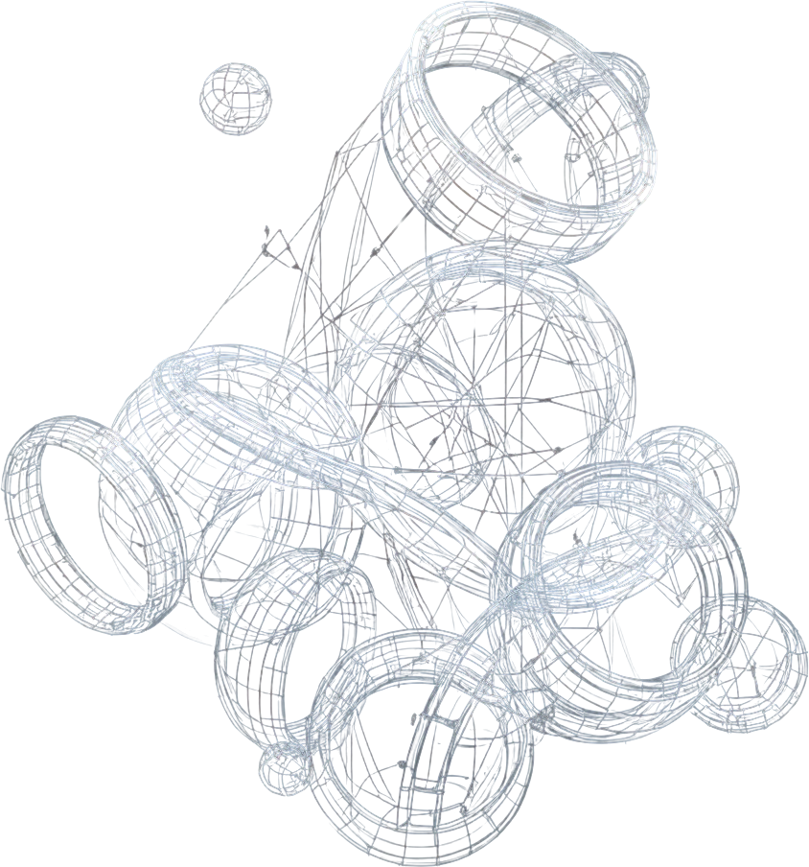
PROTÓTIPO INICIAL
O protótipo foi construído com base nas informações presentes na documentação do projeto.
O layout foi pensado para ser totalmente responsivo, de maneira que se adaptasse aos diferentes dispositivos.

Slide 9
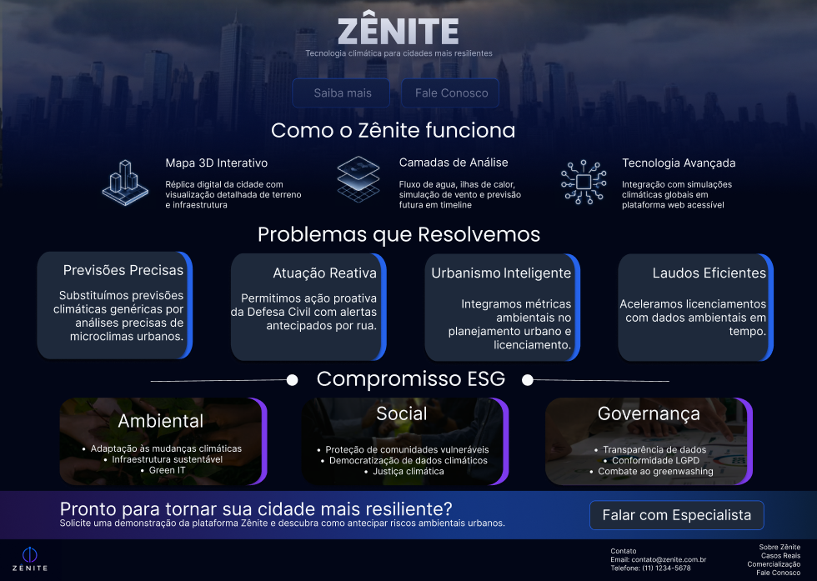

Slide 10
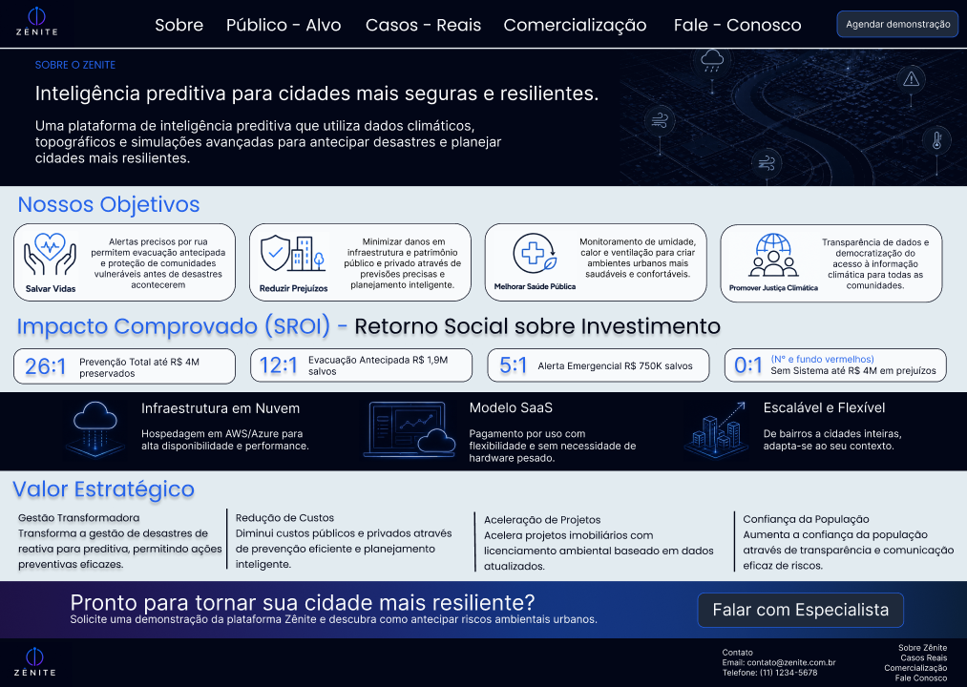

Slide 11
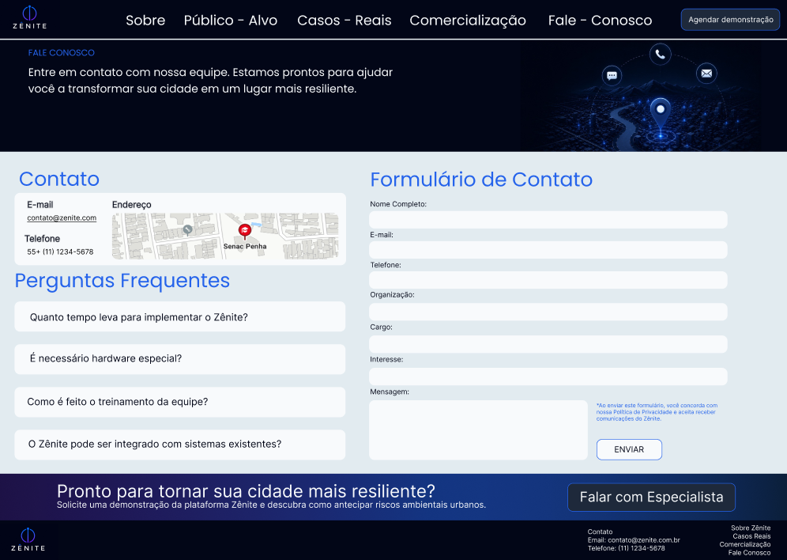

Slide 12
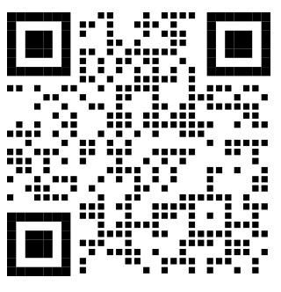
ACESSE O NOSSO SITE!

Slide 13

PERCEPÇÕES DO GRUPO.
O projeto começou com dificuldades de comunicação entre os integrantes, o que gerou alguns impactos no andamento das atividades.
Após ajustes e superação dos desafios, o desenvolvimento do site passou a fluir melhor.
De maneira geral, a experiência proporcionou aprendizado, adaptação e trabalho em equipe, envolvendo não apenas aspectos técnicos, mas também a troca de ideias entre pessoas que estavam se conhecendo.

Slide 14
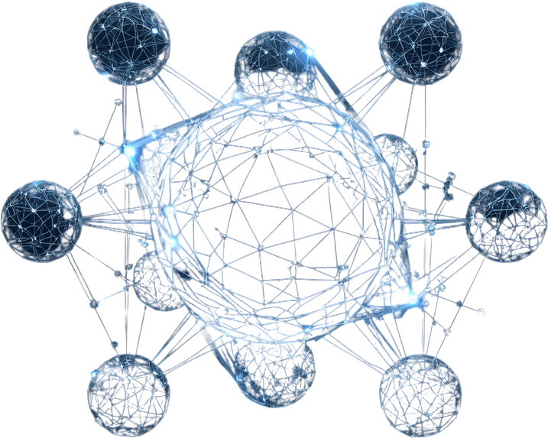
CONSIDERAÇÕES FINAIS
O projeto Zênite apresenta alto potencial de impacto social e inovação tecnológica, com evolução consistente.
O projeto foi muito além de um desenvolvimento de um site, mas um aprendizado sobre entender um ao outro de maneira respeitosa e empática.
Além de ser uma oportunidade de desenvolver habilidades que ainda não estavam sendo trabalhadas, analisando quais temos mais afinidade e interesse profissional.

Slide 15
OBRIGADO(A) PELA SUA ATENÇÃO!
Equipe do projeto:
João
Raquel
Yuri

